Slide 1
PLANIFICACIÓN CLASES VIRTUALES SEMANA N° 29 RETROALIMENTACIÓN 4 año A FECHA :15 de Octubre del 2020.
Colegio Jean Piaget
Mi escuela, un lugar para aprender y crecer en un ambiente saludable

Slide 2
ASIGNATURA /CURSO | Lenguaje y Comunicación / 4 AÑO A
NOMBRE DEL PROFESOR/A | Ximena Gallardo M.
EDUCADORA DIFERENCIAL
OBJETIVO DE APRENDIZAJE PRIORIZACIÓN NIVEL 1 | OA6 Leer independientemente y comprender textos no literarios (cartas, biografías, relatos históricos, instrucciones, libros y artículos informativos, noticias, etc.) para ampliar su conocimiento del mundo y formarse una opinión: extrayendo información explícita e implícita; formulando una opinión sobre algún aspecto de la lectura; fundamentando su opinión con información del texto o sus conocimientos previos.
INDICADORES DE EVALUACIÓN PARA OA | Aluden a información implícita o explícita de un texto leído al comentar o escribir. Expresan una opinión sobre la información leída y la fundamentan.
CONTENIDO /HABILIDADES | Textos no Literarios «La noticia»/ Leen – comprenden – extraen– aluden _ expresan una opinión – fundamentan.
OBJETIVO DE LA CLASE | “ Profundizar la comprensión de una noticia, ampliando su conocimiento del mundo, extrayendo información explícita e implícita y formulando su opinión sobre algún aspecto de la lectura”
EVALUACIÓN | Responder ticket de salida y enviar a ximena.gallardo@colegio-jeanpiaget.cl ENVIAR FOTOGRAFÍA POR WSP 56- 964519597 Fecha el día 15/10/20

Slide 5
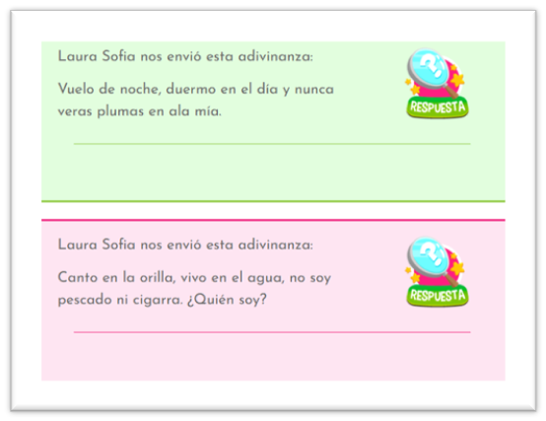
Motivación
Te invito ahora a jugar a las adivinanzas
https://arbolabc.com/adivinanzas-de-animales

Slide 6
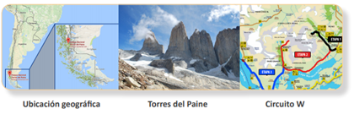
Inicio Activación Conocimientos Previos
“ En las siguientes gráficas tendremos información, que nos servirá para trabajar la noticia de la clase de hoy”
1.- ¿qué dificultades puede significar recorrer las Torres del Paine para cualquier persona?

Slide 7
OBJETIVO DE LA CLASE
En esta clase profundizarás la comprensión de una noticia para ampliar tu conocimiento del mundo, extrayendo información explícita e implícita y formulando tu opinión sobre algún aspecto de la lectura

Slide 8
Profundicemos nuestros conocimientos
LA NOTICIA
Las noticias entregan información sobre un hecho ocurrido recientemente. Si te falta un dato para comprender qué pasó, es recomendable releer el texto completo o algunos párrafos.
Para ejercitar, lee este fragmento y luego responde la pregunta:
¿Dónde vivía Silberstein cuando se inició el proyecto?
____________________________________________________________________________________________________________________________________

Slide 9
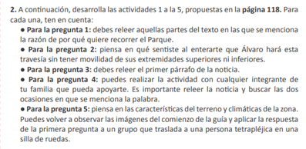
DESARROLLO DE LA CLASE
Lee y resuelve en tu cuaderno, cada una de las siguientes actividades.
1.- Comienza a leer la noticia “Joven tetrapléjico recorrerá Torres del Paine junto a su grupo de amigos”, desde la página 117 hasta la página 118 de tu libro de Lenguaje.
A medida que vas leyendo, subraya aquella información que te parezca más relevante.
.

Slide 10
CIERRE
Relee el texto central de la clase y responde las preguntas, anotando la alternativas correctas en tu cuaderno y luego muestra tu cuaderno en pantalla.
1.- ¿Qué distingue a Álvaro Silberstein del común de las personas?
A) Es deportista.
B) Es tetrapléjico.
C) Tiene un gran grupo de amigos.
D) Sueña con recorrer las Torres del Paine.
2.- ¿Qué dificultad NO presenta la travesía?
A) Dura entre cinco y siete días.
B) Hay variación del clima atmosférico.
C) Tiene una extensión de 50 kilómetros.
D) Hay presencia de animales peligrosos.
3.- ¿Qué requerimiento especial necesita Álvaro para cumplir la travesía?
A) Entrenar en senderos más sencillos.
B) Hacer parte del circuito en un automóvil.
C) Un equipo de enfermeras y médicos que lo acompañen.
D) Una silla de ruedas especial para caminos con dificultades

Slide 11
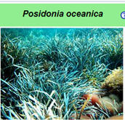
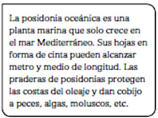
TICKET DE SALIDA
Lenguaje y Comunicación
SEMANA 29
Nombre: _______________________________________
“ En el siguiente texto informativo lee y responde…”
1.- ¿Dónde crece la posidonia según el texto leído ?
2.- ¿De qué peligros protegerá esta planta marina a peces, algas ,moluscos?
3.- ¿Qué pasaría si estas plantas dejarán se existir?
4.- ¿Cómo crees tú que la Posidonia proteje a los peces ,algas y moluscos? Da un ejemplo.
RECUERDA QUE EL TICKET LO HACEMOS EN CLASE
O PUEDES ENVÍARLO A MI CORREO ximena.gallardo@colegio-jeanpiaget.cl

